Slide 1
HSK TÜRK YARGI ETİĞİ BİLDİRGESİ
Hakimler ve Savcılar,
1.İnsan onuruna saygılıdır, insan haklarını korur ve herkese eşit davranırlar.
2.Bağımsızdırlar
3.Tarafsızdırlar
4.Dürüst ve tutarlıdırlar
5.Yargıya olan güveni temsil ederler
6.Mahremiyeti gözetirler
7.Mesleğe Yaraşır şekilde davranırlar
8.Yetkindir ve mesleklerinde özenli davranırlar

Slide 2
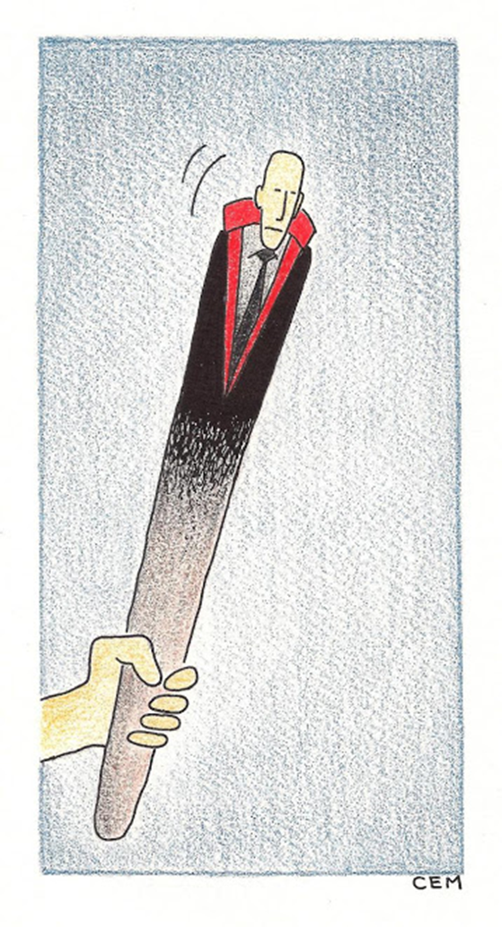
BAĞIMSIZLIK

Slide 3
‘Mahkeme önüne çıkanlar, bu mahkemeler tarafından alınan kararların harici hiçbir baskıya maruz kalınmadan verildiğinden emin olmalıdır. Yargı bağımsızlığı, hâkimlerin, baskı ve etkiye tabi olmadıkları ve sadece gerçeklere ve hukuka dayalı olarak, tarafsız kararlar vermekte özgür oldukları anlamına gelir. Yargı bağımsızlığı, genellikle, hâkimin menfaatine yönelik bir olgu şeklinde algılanır. Hâlbuki bu böyle değildir. Bağımsızlık, halka, hâkimin tarafsız davranacağına dair verilen güvencedir’.
Yargı Bağımsızlığı (Ve Herkes Tarafından Bu Konuda Neler Bilinmesi Gerektiği) hakkında Mahkeme Reisi Lance Finch et al. (2012)

Slide 4
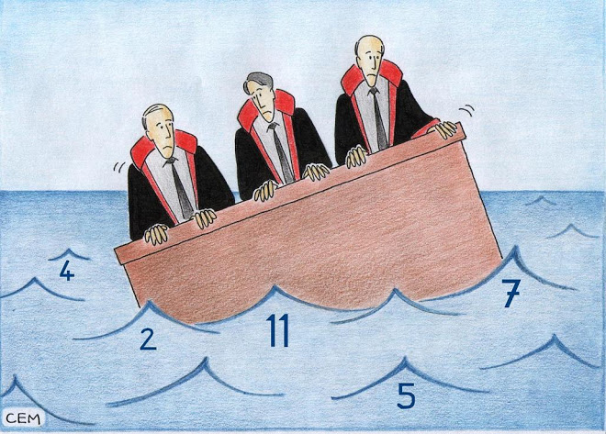
Hâkimlerin bağımsızlığını sağlamak için Anayasa 139. maddede hâkimlik teminatına yer verilmektedir:
Hâkimler ve savcılar azlolunamaz, kendileri istemedikçe Anayasada gösterilen yaştan önce emekliye ayrılamaz; bir mahkemenin veya kadronun kaldırılması sebebiyle de olsa, aylık, ödenek ve diğer özlük haklarından yoksun kılınamaz.

Slide 5
2002 Bangalor Yargı Etiği İlkelerinin Birinci Değeri de Bağımsızlıktır
İlke:
Yargı bağımsızlığı, hukukun üstünlüğünün ön koşulu ve adil yargılanmanın temel garantisidir. Bundan dolayı hâkim, hem bireysel hem de kurumsal yönleriyle yargı bağımsızlığını korumalı ve bu konuda örnek teşkil etmelidir.

Slide 6
Tarafsızlık, günümüz belgelerinde de önemli bir etik değer olarak karşımıza çıkar:
Anayasa madde 9: Yargı yetkisi, Türk Milleti adına bağımsız ve tarafsız mahkemelerce kullanılır.
Avrupa İnsan Hakları Sözleşmesi’nin 6.maddesinde düzenlenen adil yargılanma hakkının gereği olarak mahkemelerin tarafsız ve bağımsız olması zorunlu kılınmıştır. Ayrıca bu maddede mahkemelerin tarafsızlığı yeterli değildir, mahkemeler objektif ve tarafsız görünmelidir.
Bangalore yargı etiğinin ikinci değeri tarafsızlıktır.
Yargıtay Etik İlkelerinde de tarafsızlık düzenlenmiştir.

Slide 7
TARAFLILIK
KİŞİSEL YANLILIK
KURUMSAL
YANLILIK

Slide 8
AİHM’nin kararlarıyla geliştirdiği tarafsızlık koşulunun iki boyutu:
SUBJEKTİF YÖN
Hakimin kişisel inancı veya davranışıyla ilgili.
OBJEKTİF YÖN
Mahkemenin tarafsız görünmesiyle ilgili.

